Slide 1
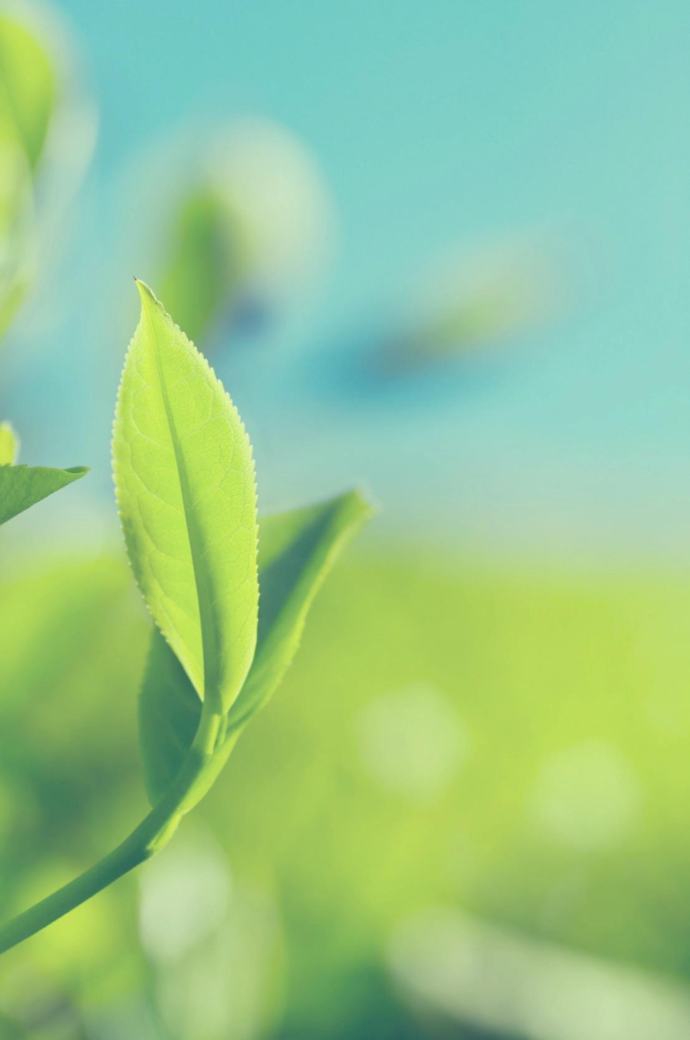
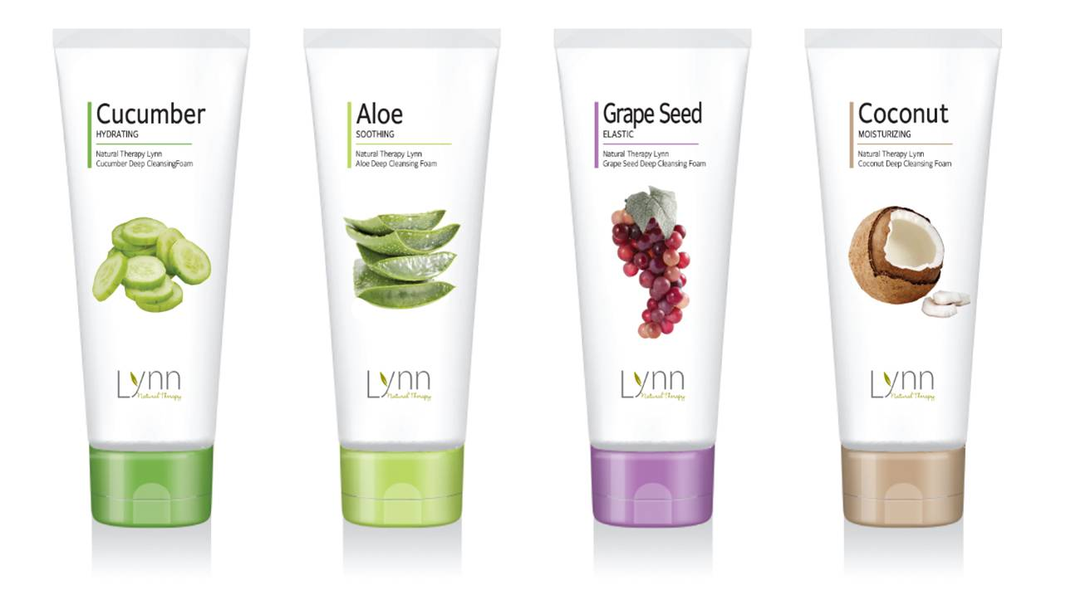
Natural Therapy Lynn
Терапия натуральных экстрактов
Серия глубокоочищающих пенок для лица

Slide 2
Характеристика товара
Позиция | Особенности
Бренд | Natural Therapy Lynn
Наименование продукта | Aloe Deep Cleansing Foam – с экстрактом алоэ | Cucumber Deep Cleansing Foam – с экстрактом огурца | Grape Seed Deep Cleansing Foam – с экстрактом виноградных косточек | Coconut Deep Cleansing Foam – с экстрактом кокоса
Функция | успокаивает | сохраняет естественный баланс влаги | придает эластичность | увлажняет
Объем | 120мл

Slide 3
Natural Therapy Lynn Aloe Deep Cleansing Foam
Глубокоочищающая пенка для лица с экстрактом алое
Успокаивающий эффект
01. Содержит экстракт листьев алоэ вера с большим количеством аминокислот и витаминов.
02. Успокаивает поврежденную или уставшую кожу, придавая й здоровый вид.
03. Нежная пена эффективно удаляет загрязнения из пор, оставляя поверхность кожи идеально чистой и гладкой!
Экстракт листьев алоэ вера
Содержит около 300 различных ингредиентов, включая витамины A, C, D, E, B12, аминокислоты и алоэзин – компонент, который проникает в кожу и подавляет активность клеток, производящих меланин. Обладает эффективным увлажняющим, отбеливающим, релаксирующим свойством. Способствует заживлению повреждений и препятствует выпадению волос.
.
120гр

Slide 4
Natural Therapy Lynn Cucumber Deep Cleansing Foam
Глубокоочищающая пенка для лица с экстрактом огурца
Сохраняет естественный баланс влаги
01. Содержит экстракт огурца, состоящий более чем на 98% из влаги
02. Превосходно увлажняет обезвоженную кожу и помогает сохранить ее свежей и мягкой
03. Нежная пена эффективно удаляет загрязнения из пор, оставляя поверхность кожи идеально чистой и гладкой!
Экстракт огурца
.
Содержит большое количество витаминов A, B, C, протеин и минералы. Образует коллаген и обладает антивозрастными и увлажняющими свойствами.
120гр

Slide 5
Natural Therapy Lynn Grape Seed Deep Cleansing Foam
Глубокоочищающая пенка для лица с экстрактом виноградных косточек
Придает эластичность
01. Содержит экстракт виноградных косточек с большим содержанием полифенола – растительного антиоксиданта
02. Улучшает внешний вид кожи, делает ее более упругой и эластичной
03. Нежная пена эффективно удаляет загрязнения из пор, оставляя поверхность кожи идеально чистой и гладкой!
Экстракт виноградных косточек
.
Отшелушивает ороговевшие клетки эпидермиса, сохраняя кожу мягкой, активирует выработку коллагена и эластина. Уменьшает красные пятна и воспалительные процессы., оказывает антивозрастной эффект.
120гр

Slide 6
Natural Therapy Lynn Coconut Deep Cleansing Foam
Глубокоочищающая пенка для лица с экстрактом кокоса
Увлажняет
01. Содержит экстракт кокоса, богатый большим количеством питательных веществ – витаминов и омега-веществ
02. Прекрасно питает и смягчает кожу, повышает ее защитные функции, образуя тончайший увлажняющий слой
03. Нежная пена эффективно удаляет загрязнения из пор, оставляя поверхность кожи идеально чистой и гладкой!
Coconut Extract
.
Удерживает влагу, препятствуя иссушению кожи., прекрасный антивозрастной компонент Препятствует появлению акне и пигментных пятен. Кожа дольше остается молодой и здоровой.
120гр

